Slide 1
Instituții și organizații de
securitate internațională
Realizat: Josan Daniela, gr.301
Coordonator: Ilașciuc Andrei, lector

Slide 2
Cuprins:
Introducere
1. Procesul de constituire a instituţiilor și organizațiilor de securitate internaţională
2. Rolul ONU (Organizația Națiunilor Unite) în asigurarea securității internaționale
3. Rolul OSCE (Organizația pentru Securitate și
Cooperare în Europa) în asigurarea securității internaționale
4. Rolul Alianței Nord-Atlantică (NATO) în asigurarea securității internaționale
Concluzie
Bibliografie

Slide 3
Introducere
Organizaţiile internaţionale reprezintă elemente relativ noi ale sistemului mondial. Au luat naştere în timpul secolului XIX, au devenit importante în cursul următorului secol, iar după anul 1945, numărul lor a crescut semnificativ, în special la nivel regional şi subregional. Astfel, activitatea acestor organizaţii este diversă, iar analiza tuturor – complexă, dacă nu chiar dificilă, deoarece numărul lor mare implică şi existenţa unor tipologii variate. Organizaţiilor internaţionale, ca unităţi de analiză, furnizează o perspectivă asupra mediului de securitate, lărgind sfera de cercetare şi conferind noi dimensiuni unor fenomene, precum globalizarea sau terorismul. Importanța subiectului abordat se datorează faptului că principalele instituţii şi organizaţii internaţionale de securitate trec printr-o perioadă caracterizată de nevoia de restructurare. În prezent, în domeniul securităţii este resimţită o nevoie acută de cooperare, dat fiind faptul că natura complexă a ameninţărilor cu care ne confruntăm necesită o abordare coordonată.

Slide 4
1. Procesul de constituire a instituţiilor și organizațiilor de securitate internaţională
Necesitatea instituționalizării relațiilor dintre state este generată de:
Instituţiile de securitate internaţională, reprezintă subiecți de o importanță deosebită ai relațiilor internaţionale.
-raportul dintre interdependențele globale şi interdependența națiunilor participante la viața internaţională, raport care face necesară crearea unui cadru propice pentru colaborarea între statele respective;
-desfășurarea relațiilor internaţionale pe baze instituţionale poate contribui la democratizarea raporturilor dintre state, cerință obiectivă a epocii noastre.
Constituirea organizaţiilor internaţionale decurge din :
imperativul prevenirii războiului şi asigurării păcii şi securităţii internaţionale
internaţionalizarea vieţii din societatea actuală şi interdependenţa care s-a stabilit între state
dar şi mai indispensabilă a organizaţiilor în gestionarea şi rezolvarea problemelor tot mai grave ale omenirii care stau la baza acestei evoluţii de afirmare a organizaţiilor internaţionale.

Slide 5
Organizaţiile internaţionale de securitate se disting de celelalte organizaţii prin aceea că îşi au originile în consensul statelor de a coopera în probleme de reducere a violenţei şi realizare a păcii şi securităţii, prin folosirea unei largi game de acorduri şi mecanisme.
Există cel puţin patru seturi de sarcini pe care organizaţiile internaţionale de securitate le pot îndeplini:
2. crearea de sisteme de cooperare militară bazate pe constrângeri reciproce, destinate reducerii pericolelor ce decurg din activităţile militare, sau pe capacităţi comune pentru misiuni de pace;
1. promovarea dialogului de securitate şi gestionarea crizelor ca sarcini de bază destinate stabilirii şi/sau menţinerii păcii;
SECURITY
4. promovarea securităţii prin mecanisme economice, întărind atât prosperitatea, cât şi interdependenţa actorilor, şi prin abordări cooperative ale riscurilor şi provocărilor, inclusiv terorismul şi proliferarea armelor de distrugere în masă
3. promovarea standardelor democratice şi respectarea drepturilor omului ca scopuri în sine;

Slide 6
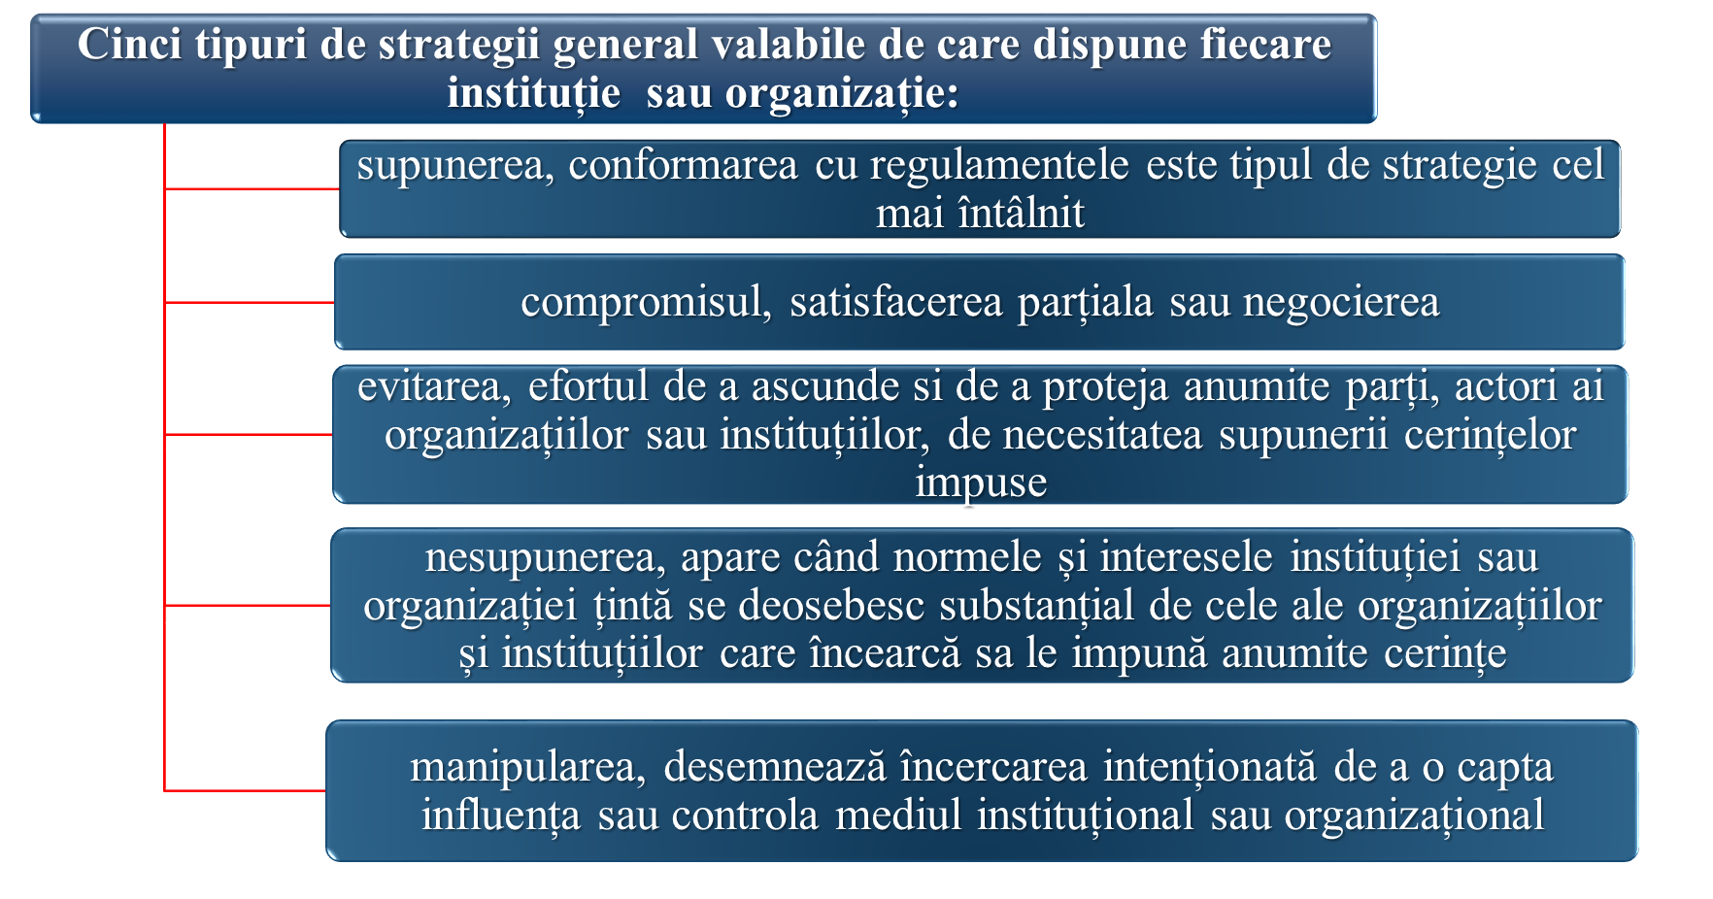

Slide 7

2. Rolul ONU (Organizația Națiunilor Unite) în asigurarea securității internaționale
Experienţa, a făcut ca ONU să se concentreze mai mult pe construirea păcii şi pe sprijinirea structurilor ce o vor consolida. O altă coordonată importantă a activităţii ONU este susţinerea dezvoltării economice şi sociale a statelor lumii. ONU se ghidează după următorul principiu: pacea şi securitatea durabile sunt posibile numai dacă este asigurată bunăstarea economică şi socială a oamenilor din toată lumea.
În ceea ce priveşte pacea şi securitatea internaţională, de la crearea sa, ONU a fost adesea chemată să prevină disputele ce s-ar fi putut transforma în conflicte armate, să convingă părţile opozante să folosească masa de discuţii, şi nu forţa armată, sau să ajute la restabilirea păcii în cazul declanşării vreunui conflict.
ONU a reconstruit o nouă gamă de instrumente, accentuând prevenirea conflictelor, adaptând continuu operaţiunile de menţinere a păcii, implicând organizaţiile internaţionale şi consolidând construirea păcii post-conflictuale.
Înfiinţată la 26 iunie 1945 şi devenită efectivă la 24 octombrie 1945, Organizaţia Naţiunilor Unite şi-a stabilit ca principal scop menţinerea păcii şi securităţii internaţionale şi promovarea cooperării economice, sociale, culturale şi umanitare.
ONU, ca organizaţie mondială, are şansa de a deveni în viitor o instituţie internaţională de securitate eficientă, în măsura în care va persista în reformă, în care vor fi investite în ea mijloacele necesare dar se vor face şi investiţii în schimbare.

Slide 8

3. Rolul OSCE (Organizația pentru Securitate și Cooperare în Europa) în asigurarea securității internaționale
Organizația pentru Securitate și Cooperare în Europa (OSCE) este o organizație internațională pentru securitate. Se concentrează asupra prevenirii conflictelor, administrării crizelor și reconstrucției post-conflictuale. Este formata din 57 de țări participante din Europa, Mediterană, Caucaz, Asia Centrală și America de Nord, acoperind spațiul emisferei nordice "de la Vancouver la Vladivostok".
OSCE are o abordare cuprinzătoare a securității care cuprinde aspecte politico-militare, economice, de mediu și umane. Abordarea sa cuprinzătoare a securității, care încorporează soluționarea conflictelor și gestionarea disputelor, controlul armelor convenționale, amenințările transnaționale, problemele legate de securitatea economică și de mediu și respectarea drepturilor omului și a libertăților fundamentale este un punct forte.
OSCE are un set de angajamente și măsuri pentru a ajuta la reducerea amenințărilor transnaționale la securitate , cum ar fi cibernetica, terorismul și crima organizată gravă. Aceasta include 16 măsuri de consolidare a încrederii cibernetice. OSCE a deschis noi baze în dezvoltarea unor instrumente eficiente pentru prevenirea conflictelor, gestionarea crizelor și reabilitarea post-conflict pentru a aborda aceste diferite riscuri și amenințări la adresa securității. Unele instrumente abordează cauzele fundamentale ale tensiunii; alții se concentrează pe simptomele necazului.
Un instrument este oportunitatea pentru un grup de treisprezece state interesate de a solicita o reuniune de urgență pentru a aborda o amenințare la adresa unui principiu al Actului final de la Helsinki sau o amenințare majoră la adresa păcii. Un alt instrument sunt misiunile OSCE, care au adus contribuții majore la forjarea păcii în Bosnia și în Cecenia, precum și la stabilitatea în alte zone.

Slide 9
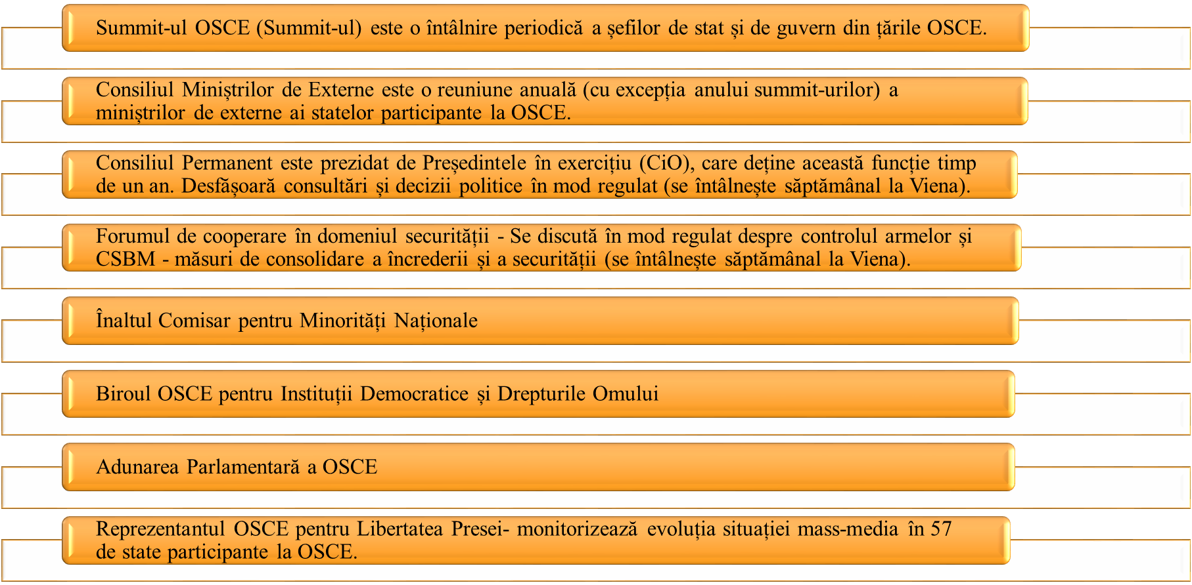
Principalele organe ale organizației

Slide 10
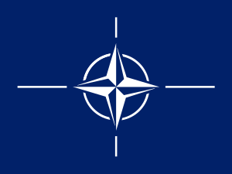
4. Rolul Alianței Nord-Atlantică (NATO) în asigurarea securității internaționale
În cadrul Tratatului, ţările membre se angajează să-şi menţină şi să-şi dezvolte capacităţile de apărare, individual şi colectiv, creând premize pentru planificarea apărării colective.
Principiul fundamental de activitate al NATO este angajarea comună în sprijinul cooperării reciproce între statele membre, bazată pe indivizibilitatea şi securitatea membrilor săi.
Articolul 5 al NATO se referă la dreptul la apărare colectivă, care stipulează că “Un atac asupra unuia sau a mai mulţi membri NATO va fi considerat ca fiind un atac împotriva tuturor membrilor, aşa cum prevede Carta Naţiunilor Unite”.
Organizația Tratatului Atlanticului de Nord, cunoscută și ca Alianța Atlanticului de Nord, este o alianță politico-militară ce reunește 30 de țări din Europa și America de Nord. Organizația a fost înființată în 1949 prin Tratatul Atlanticului de Nord, semnat la Washington, D.C. pe 4 aprilie 1949.
În conformitate cu Articolul 10 al Tratatului, “Alianţa rămâne deschisă pentru aderarea viitoare a altor state europene în măsură să favorizeze dezvoltarea principiilor NATO şi să contribuie la securitatea regiunii Atlanticului de Nord”.
În alte articole ale Tratatului, fiecare din statele membre se angajează să contribuie la dezvoltarea unor relaţii internaţionale de pace şi prietenie prin promovarea valorilor democratice şi libertăţii individuale a cetăţeanului.

Slide 11

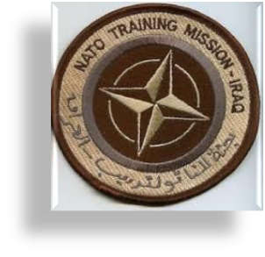
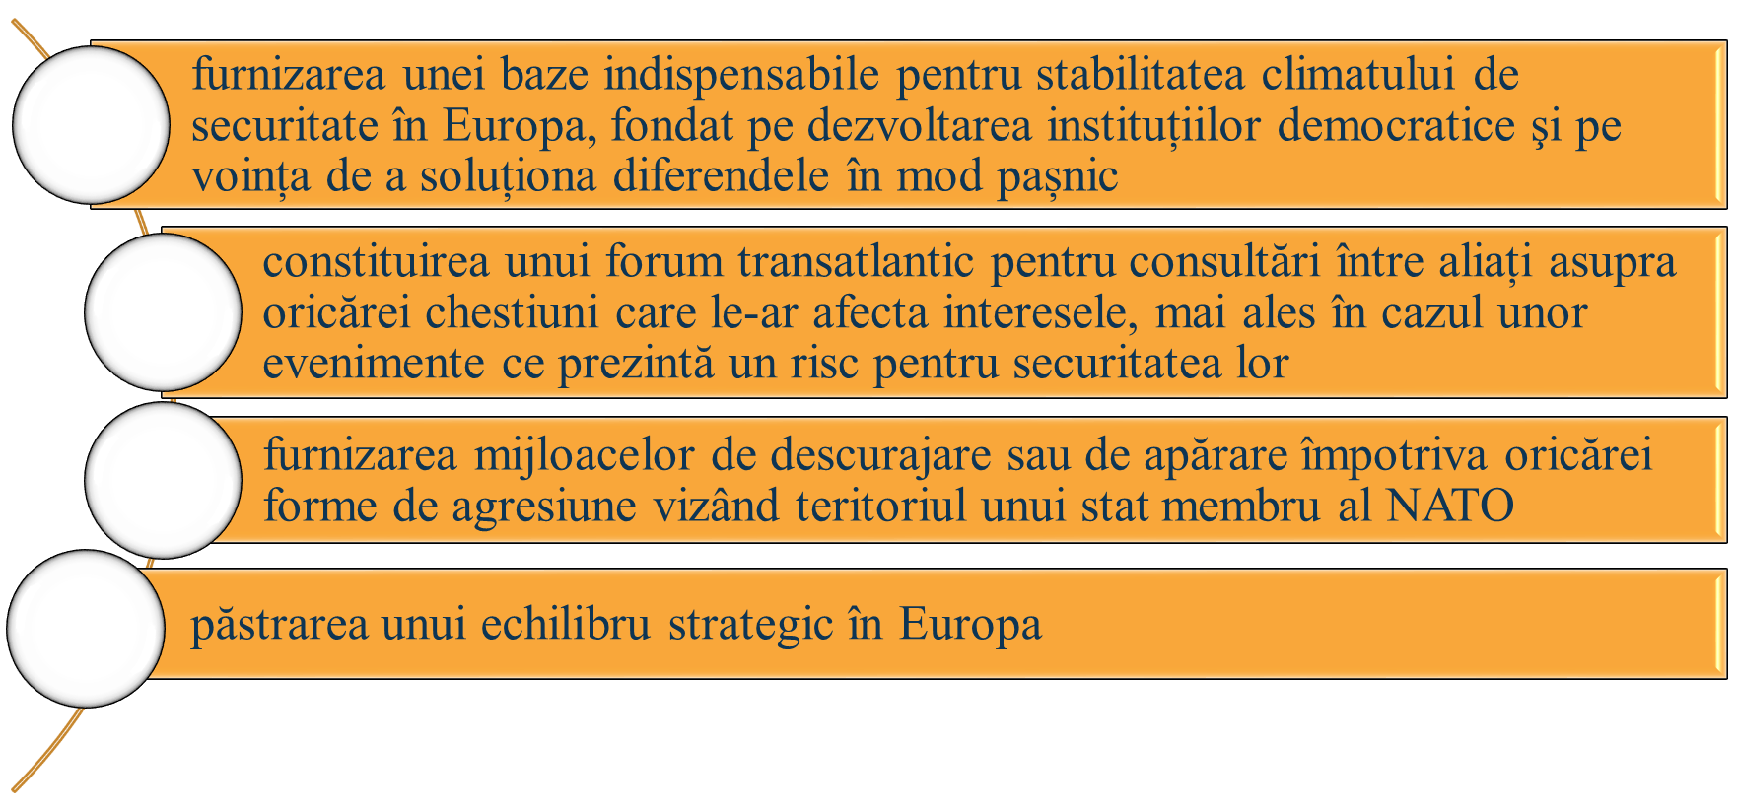
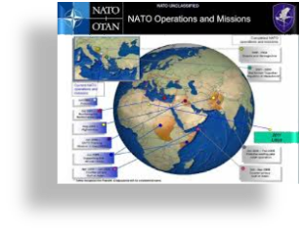
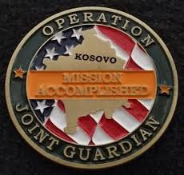

Slide 12
Concluzie
Odată cu cristalizarea organizaţiilor socio-umane au apărut şi preocupările pentru securitatea acestora, în care scop au fost asigurate mijloacele şi condiţiile necesare prevenirii şi respingerii agresiunii. La baza securităţii a stat practica şi teoria forţei prin care s-au emis principii, norme şi modalităţi de organizare a forţelor pentru descurajarea agresiunii şi a rezistenţei la acţiunile agresive.
Pentru asigurarea securităţii, statele naţionale au recurs la crearea unor
structuri internaţionale de securitate care, pe baza unor principii, norme şi instrumente specifice, să poată realiza cooperarea şi înţelegerea dintre actorii internaţionali. Astfel, la această dată în Europa sunt constituite şi funcţionează: Organizaţia Naţiunilor Unite (ONU), Organizaţia pentru Securitate şi Cooperare în Europa (OSCE), Organizaţia Atlanticului de Nord (NATO), Uniunea Europeană
(UE), Consiliul Europei şi o serie de organizaţii de securitate regionale.
Ele promovează dialogul de securitate şi gestionarea crizelor, creează sisteme de cooperare militară bazate pe constrângeri reciproce sau pe capacităţi comune pentru misiuni de pace, aplică standarde democratice şi respectă drepturile omului, promovează securitatea prin mecanisme economice şi nu numai, dar şi prin abordări cooperative ale riscurilor şi provocărilor, inclusiv terorismul şi proliferarea armelor de distrugere în masă.

Slide 13
Bibliografie
1. Barkin, Samuel J. International Organization: Theories and Institutions. Palgrave Macmillan, New York, 2013. (pagini 3-5, 29-40, 55-86, 97-120).
2. Ciobanu D. Rolul Organizatiilor internaţionale în societatea internaţională. În: Revista Moldovenească de Drept Internaţional şi Relaţii Internaţionale, nr. 3-4 (7-8), 2007, p.93-98.
3. Miu D. Organizații și instituții Internationale, 11 p. https://www.academia.edu/7396969/Organizatii_si_Institutii_Internationale
4. Popa V., Sarcinschi A. Perspective în evoluția organizaţiilor internaţionale de Securitate. Editura Universității Naţionale de Apărare “Carol I” București, 2007, 47 p.

